Slide 1
LA CONDUITE DE PROJET
Préparé & présenté par : M. TALBI
Souad AHRIZ
Nezha BENMOUSSA
YALID Amal
MASTER ISIF 2011/2012

Slide 2
PLAN
Introduction
Principes de la conduite d’un projet
Principaux acteurs
Mise en place d’un système d’information
phase de réalisation
phase préparatoire
phase de recette
phase de clôture

Slide 3
Qu’est ce qu’un projet ?
Un projet est «Un processus unique qui consiste en un ensemble d’activités coordonnées et maîtrisées comportant des dates de début et de fin, entrepris dans le but d’atteindre un objectif conforme à des exigences spécifiques, incluant les contraintes de délais, de coûts et de ressources. »
  (source : norme ISO 9000, version 2008)

Slide 4
UN PROJET
Un objectif à réaliser…
Par des acteurs…
Et d’outils appropriés.
Nécessitant l’utilisation d’une démarche…
Dans un contexte précis…
Avec des moyens définis…
Pour un délai donné…

Slide 5
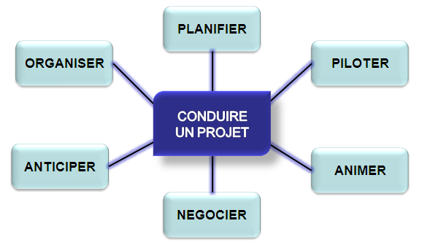
Notes:
Organiser : Décider qui doit faire quoi, où et comment ?
Gérer : Contrôler l’utilisation des ressources en évitant les dépassements des budgets
Animer : Donner de la vie et du sens au projet, pour en faire un événement extraordinaire

Slide 6
Coût, délais, qualité ?
Coût :
  respecter le budget définis lors du lancement du projet,
  identifier les risques de déviation
  mettre en œuvre les mesures de correction appropriées
Délais :
  réaliser le projet dans le respect des délais annoncés au client, (en respectant les principaux jalons).
  Identifier les risques de dérapage de planning
  mettre en œuvre les mesures de correction appropriées
Qualité :
  réaliser le projet dans le respect de l'état de l'art
  valider chaque étape de la réalisation avec les différents intervenants.

Slide 7
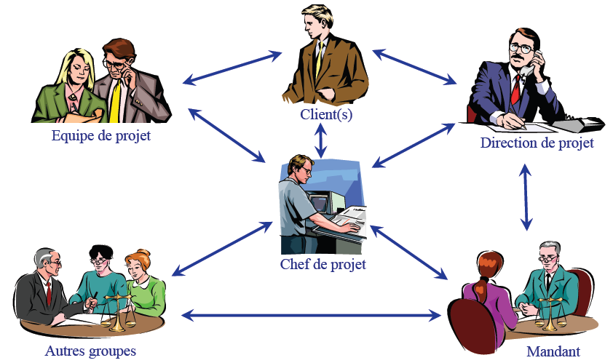
Principaux acteurs

Slide 8
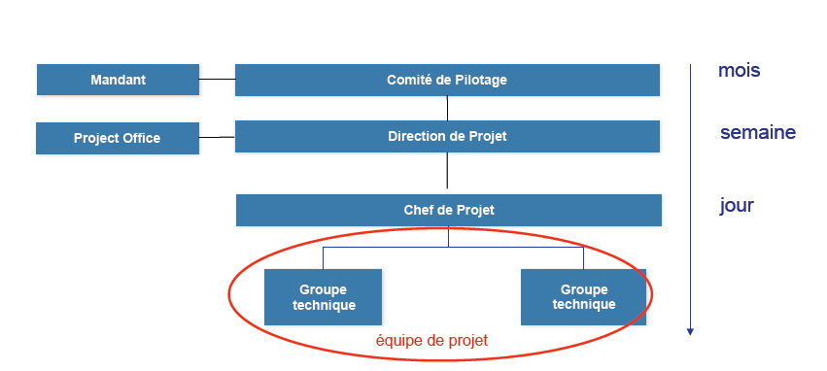
Principaux acteurs (suite)
Notes:
Direction de projet c’est la DSI direction d’ un système d information

Slide 9
LE PROJET A CONDUIRE
IMPLANTATION D’UN SYSTÈME D’INFORMATION

Slide 10
Il est difficile de parler d’un projet avant d’avoir fait une analyse du travail à faire et avoir effectué une première estimation générale afin de pouvoir cadrer un projet

Slide 11
Mise en place d’un SI
Méthodologie de tests et de recette
Gestion de la compétence des utilisateurs
Conduite du changement organisationnel

Slide 12
Méthodologie de tests et de recette
Tests unitaires
valider le fonctionnement d’une procédure ou d’un programme particulier dans l’application
Tests d’intégration
Valider le fonctionnement global d’une application ou son interaction avec d’autres applications
Tests de non régression
Vérifier que des modifications apportées à une application n’entrainent pas des dysfonctionnements dans l’application qui fonctionnait correctement
Notes:
Permettent de valider le fonctionnement des programmes, voire de chaque procédures, considérés individuellement. Réalisés par les informaticiens afin de valider la logique du programme, lors de l’exécution en analysant les différents cas qui doivent être gérés. A l’aide d’outils, générer des jeux d’essais et les faire exécuter de manière automatique pour constituer une batteries de tests probants quant à l’efficacité interne du programme.

Slide 13
Méthodologie de tests et de recette
Tests fonctionnels
Vérifier les résultats produits par l’application dans les différents cas de figures
Recette utilisateurs
réception du logiciel par les utilisateurs au niveau des résultats fournis et de la manière de les obtenir.

Slide 14
2. Gestion de la compétence des utilisateurs
La mise en place de tout nouveau système transforme les postes de travail en :
Éliminant les tâches répétitives ;
Les substituant par des tâches de conception et de contrôle.

Slide 15
Principe de gestion de compétences
Analyser la transformation induite des postes de travail ;
Comparer les compétences requises avec celles acquises ;
Mettre en œuvre un plan de formation le cas échéant ;
Eventuellement, envisager le changement du titulaire de poste.

Slide 16
3. Conduite du changement organisationnel
Lors de la mise en place d’un système, il est nécessaire d’analyser les facteurs de risques de résistance au changement, afin de mettre en place une action de conduite du changement organisationnel.

Slide 17
Quelles qualités pour un manager ?
L’empathie
La capacité à évaluer les facteurs de risque de résistance au changement ;
La capacité à construire un argumentaire efficace pour éviter ces risques ;
La capacité à gérer la dynamique d’un groupe.

Slide 18
CYCLE DE VIE D’UN PROJET
SYSTÈME D’INFORMATION
Expression du besoin
Maintenance du projet

Slide 19
EXPRESSION DU BESOIN
Phases du cycle de vie :
  conduite de projet ;
  cycle de vie du produit ou de service.
Approches de gestion du cycle de vie du logiciel
  Rôle du cahier des charges
  Interaction entre maître d’ouvrage (MOA) et d’œuvre (MOE)
  Organisation du développement de l’application

Slide 20
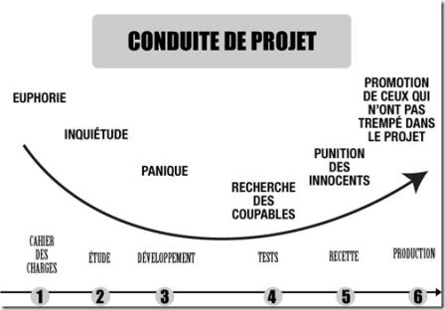

Slide 21
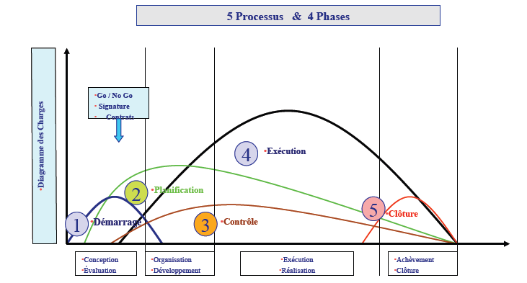

Slide 22
PHASES DE CONDUITE DU PROJET
Phases | caractéristiques
Etude préalable | Détermination des périmètres du projet
Etude de faisabilité | Recherche de solutions techniques
Planification de la réalisation | Planification des étapes du projet
Réalisation de la vie du projet | Mise en place, maintenance et évolution
Mise et maintien hors service | Remplacement avec transfert des données au nouveau système

Slide 23
CYCLE DE VIE DU PRODUIT OU DE SERVICE
Type de solution | Phases du cycle de vie
Progiciel | Mise en place ou déploiement Croissance ou exploitation Maintenance ou maturité Mise hors service ou déclin
Logiciel spécifique | Développement de la solution Mise en place ou déploiement Croissance ou exploitation Maintenance ou maturité Mise hors service ou déclin

Slide 24
CAHIER DES CHARGES
Le cahier des charges doit définir les fonctions à remplir par l'objet du projet.
1CC.pdf
Pour satisfaire les besoins et les contraintes d'environnement ;
Spécifier la demande par le maître d’ouvrage (MOA) avant de la soumettre au maître d'œuvre (MOE).

Slide 25
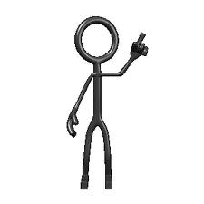

RÔLES DES MOA/MOE
Maître d’ouvrage rédige le CDC
Maître d’œuvre répond à la demande spécifiée
DHS
X+(12*30)

Slide 26
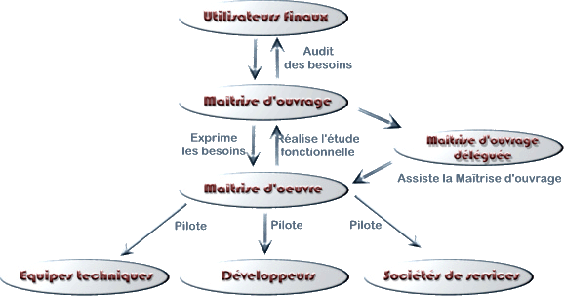

Slide 27
DÉCOMPOSITION ARBORESCENTE DU PROJET
BIEN PLANIFIER
PROJET X
Sous-projet X1
Sous-projet X2
Sous-projet X3
Phase X1-1
Phase X1-2
Phase X1-3
Phase X3-1
Tâche X1-1-1
Tâche X1-1-2
Tâche X1-1-3

Slide 28
PRINCIPALES PHASES PROJET
Etude préalable
Etude de faisabilité
Etude fonctionnel
Etude d’adéquation
Conduite du changement
Etude détaillée
Etude de charge Planning et jalons 1Planning.docx
Réalisation et codage
Réalisation documentaire
Test unitaires

Slide 29
APPROCHES DE GESTION DU CYCLE DE VIE DU LOGICIEL
Rôle du cahier des charges : Fonctionnel/Technique
Interaction entre MOE et MOA : au début ou à la fin.
Organisation du développement de l’application : livrable , complet et global

Slide 30
TYPES DE MAINTENANCE
Maintenance corrective : correction des vices cachés du système sans coût supplémentaire et dans un court délai selon un contrat.
Maintenance évolutive : évolution du logiciel en fonction de celle des besoins (motifs internes et externes)

Slide 31
GESTION DES RISQUES
RISQUE = MENACE * VULNÉRABILITÉ * IMPACT
CRITICITÉ = GRAVITÉ*PROBABILITÉ DE NON DÉTECTION
ITIL : Information Technology Infrastructure Library
DAM : Digital Asset Management : gestion des ressources numériques et multimédia.
1FicheRisque.docx

Slide 32
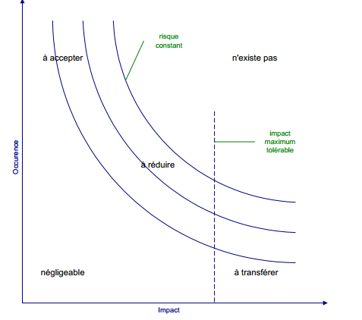
DIFFÉRENTES ZONES DES RISQUES

Slide 33
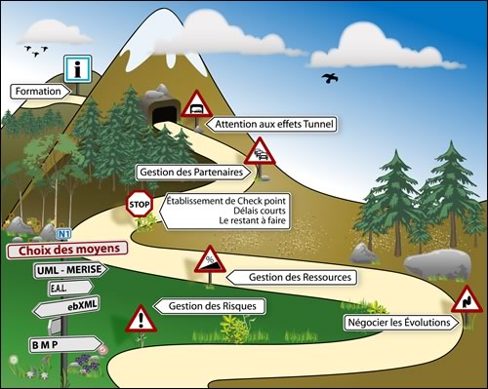

Slide 34
PHASES SI
Recette
  Intégration en environnement de recette
  VABF : Validation au bon fonctionnement
  VABE : Validation à la bonne exploitation
  Mise en production
Phase De Clôture
  Etude de Fin de Projet

Slide 35
I. Phase Recette
  La recette est l’ensemble des opérations de contrôle par lequel le client s’assure que le produit présenté par le fournisseur est conforme à la commande passée et exploitable dans le système d’information de l’entreprise
Notes:
Les procédures ne s’improvisent pas. Le protocole de recette (organisation des activités de test, seuil d’acceptation du produit,…) est négocié au plus tôt, avec le PAQ

Slide 36
I. Phase Recette (Suite)
Cahier de recette
  Ensemble des scénarios, fiches de test et jeux d’essai pour les fonctions à tester, les résultats attendus, les ressources nécessaires, les fiches de suivi d’anomalies.
Notes:
Tests unitaires, puis enchaînements. Scénarios pour intégration technique, scénarios métiers, tests de performance.
La recette doit s’effectuer si possible sur de « vraies données ».

Slide 37
1.Intégration en environnement de recette
Description :
Lors de cette étape, le logiciel va être déployé sur un environnement de test, idéalement identique à l’environnement de production. Il est alors possible de procéder à la VABF.
Acteurs:
MOE / MOE déléguée. La MOE et MOE / déléguée se charge de déployer l’application
Entrants:
Demande de mise en pré production :
Grandes actions :
Analyse de la demande de mise en pré production par la MOE
Déploiement de l’application en pré production

Slide 38
2.VABF : Validation au bon fonctionnement
Description :
Lors de cette étape, la MOE va tester que le logiciel réalisé fonctionne bien, que tout les fonctionnalités demandées sont présentes ( il s’agit de valider que le logiciel fourni répond aux besoins du client ).
Acteurs:
MOA / MOE / MOE déléguée. La MOE et MOE / déléguée teste l’application en terme de bon fonctionnement , La MOA valide la présence des fonctionnalités demandées.
Entrants:
Sortants:
Dossier de test
P.V Vabf
Grandes actions :
Déroulement de la vabf selon le dossier de test
Notes:
Une fois que cette étape est validée, la MOE peut pour procéder à la Vabe, si l’environnement de recette est iso production. Un P.V de Vabf est également rédigé afin d’attester des résultats de la Vabf.

Slide 39
3.VABE : Validation à la bonne exploitation
Description :
La VABE est une validation du bon fonctionnement dans le temps. Il s’agit de procéder à des tests avec des utilisateurs réels afin de vérifier que le logiciel est correctement exploitable
Acteurs:
MOA / MOE / MOE déléguée. La MOE et MOE / déléguée teste l’application en terme de bonne exploitation. La MOA exprime sa satisfaction quant aux résultats obtenus.
Sortants:
Entrants:
Dossier de test
PV VABE/ PV de recette / Demande de mise en production
Grandes actions :
Déroulement de la VABE selon le dossier de test
Demande de mise en production
Notes:
Une fois que cette étape est validée, la MOE peut pour procéder à la Vabe, si l’environnement de recette est iso production. Un P.V de Vabf est également rédigé afin d’attester des résultats de la Vabf.

Slide 40
Mise en production
Description :
Lors de cette étape, le logiciel va être déployé sur l’environnement de production. Lors de la mise en production on procède à la VSR.
La VSR, ou validation du service régulier, prolonge la VABE lorsqu’un environnement de pré production est disponible.
Acteurs:
MOE / MOE déléguée. La MOE et MOE / déléguée se charge de déployer l’application en production.
Entrants:
Sortants:
Demande de mise en production
Aucun
Grandes actions :
Déploiement de l’application en production
Notes:
Le site pilote doit concerner un nombre limité, mais significatif d'utilisateurs. Les données sont réelles, mais leur exploitation n'est pas prise en compte immédiatement. L'ancien système est maintenu.

Slide 41
Phase de Clôture
Etude de fin de projet
Description :
Lors de cette étape, il s’agit de tirer un bilan sur le déroulement du projet avec les différents acteurs concernés ( MOA / MOE … ). Il faut donc analyser les points positifs et négatifs, les écarts entre le projet réalisé et les objectifs initiaux.
Acteurs:
MOA / MOE. La MOA / MOE rédige le bilan de projet
Entrants:
Sortant (livrable ):
Bilan de projet
Bilan de projet
Grandes actions :
- Rédaction bilan de projet

Slide 42
Etude de fin de projet
Il faut aussi aborder les points éventuels qu’il reste à traiter et les améliorations futures.
  La capitalisation
  La maintenance

Slide 43
Conclusion
La gestion de projet permet à une entreprise de s'assurer que tous les chefs de projet utilisent la même méthode. Et en utilisant le formalisme documentaire ( tout le monde utilise les mêmes documents ), il est alors possible de faire vivre la méthode et de gagner en efficacité et rapidité.

Slide 44
Bibliographie :
Management des systèmes d’information - Auteurs : Michelle GILLET & Patrick GILLET - Edition DUNOD
Comment manager un projet : Henri-Pierre Maders & Etienne Clet (éditions d’organisation)
Kit de conduite de projet – Hugues MARCHAT (éditions d’organisation)
La conduite projets – Thierry HOUGRON (Editions DUNOD)
Webographie :
http://www.projetsinformatiques.com/
http://www.supinfoprojects.com/fr/2005/methode_proj_2005/

